Slide 1


Кейс: «Прогнозирование рыночных цен на арматуру»
Модель классификации комментариев по работе управляющей
На базе ГБПОУ МО
"Физтех-колледж"
самолет

Slide 2

Цель кейса
Автоматизировать классификацию положительных отзывов о работе управляющей компании для выявления сильных сторон и улучшения сервиса

Slide 3
Над проектом работали
График погашения платежей
Структурный анализ долгового портфеля
Богомяков Максим
Новикова Наталья
Доронин Андрей

Slide 4
Выполнение работы:
Постановка задачи и сбор требований
Сбор и предобработка данных
Анализ и визуализация данных
1
2
3
Выбор и обучение моделей прогнозирования
Прогнозирование и улучшение результатов
Выбор и обучение моделей
Формирование готовой работы
00
Результат
4
5
6

Slide 5
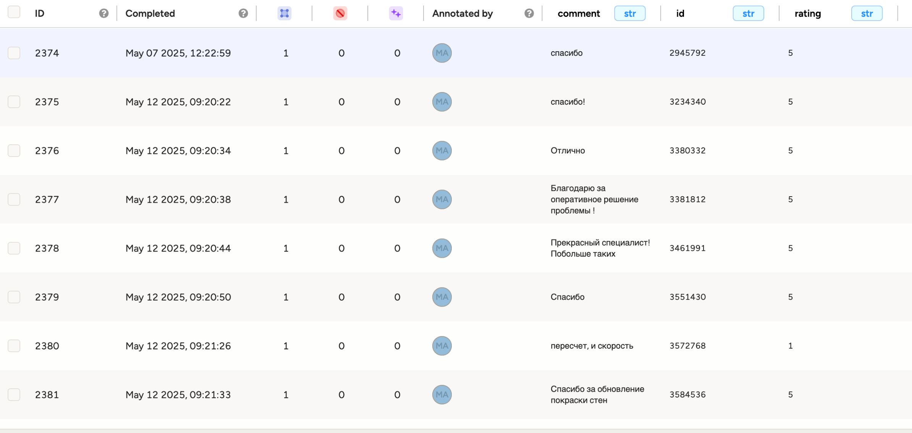
Разметка данных

Slide 6
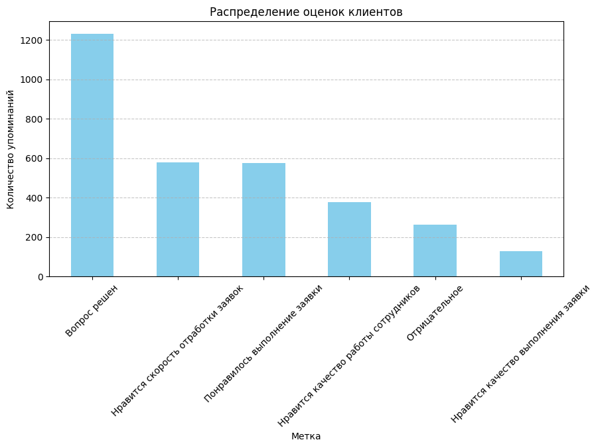
Анализ данных

Slide 7
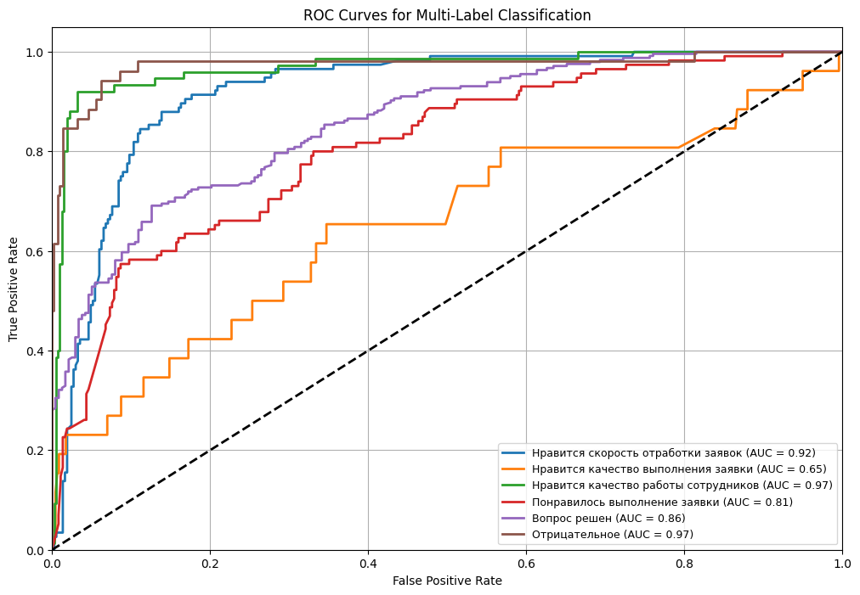
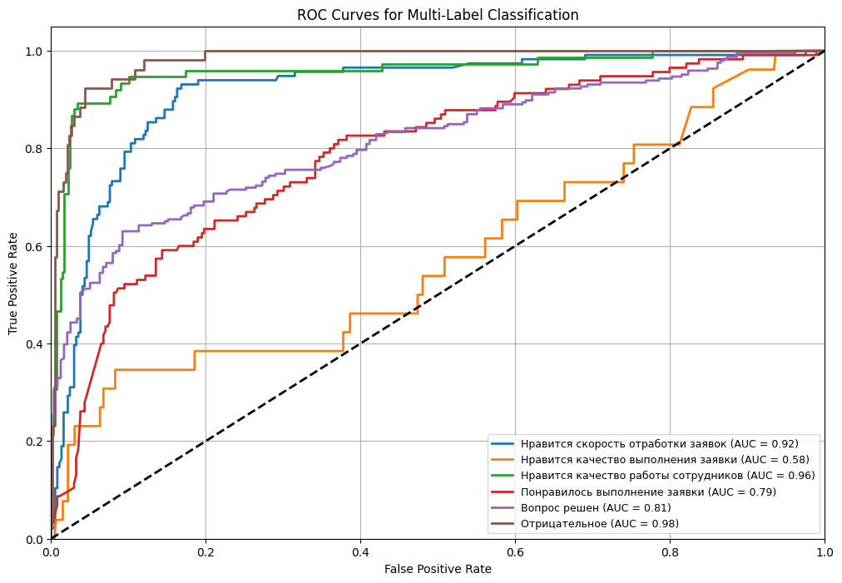
Предсказания моделей
DeepPavlov
Cointegrated
Micro ROC-AUC: 0.9239
Macro ROC-AUC: 0.8631
F1-score:
0.6395
Micro ROC-AUC: 0.9132
Macro ROC-AUC: 0.8398
F1-score:
0.6135

Slide 8
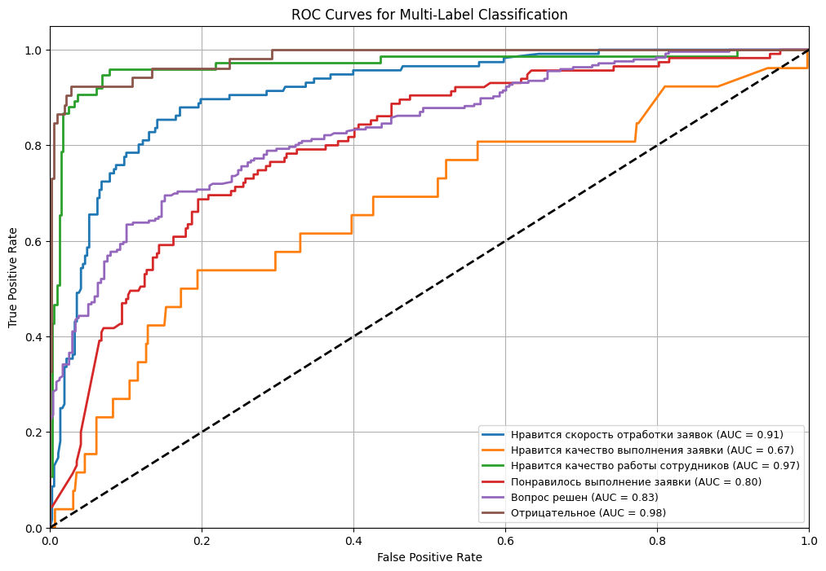
Предсказания моделей
Sberbank-ai/ruBert-large
Micro ROC-AUC: 0.9148
Macro ROC-AUC: 0.8609
F1-score:
0.6312

Slide 9
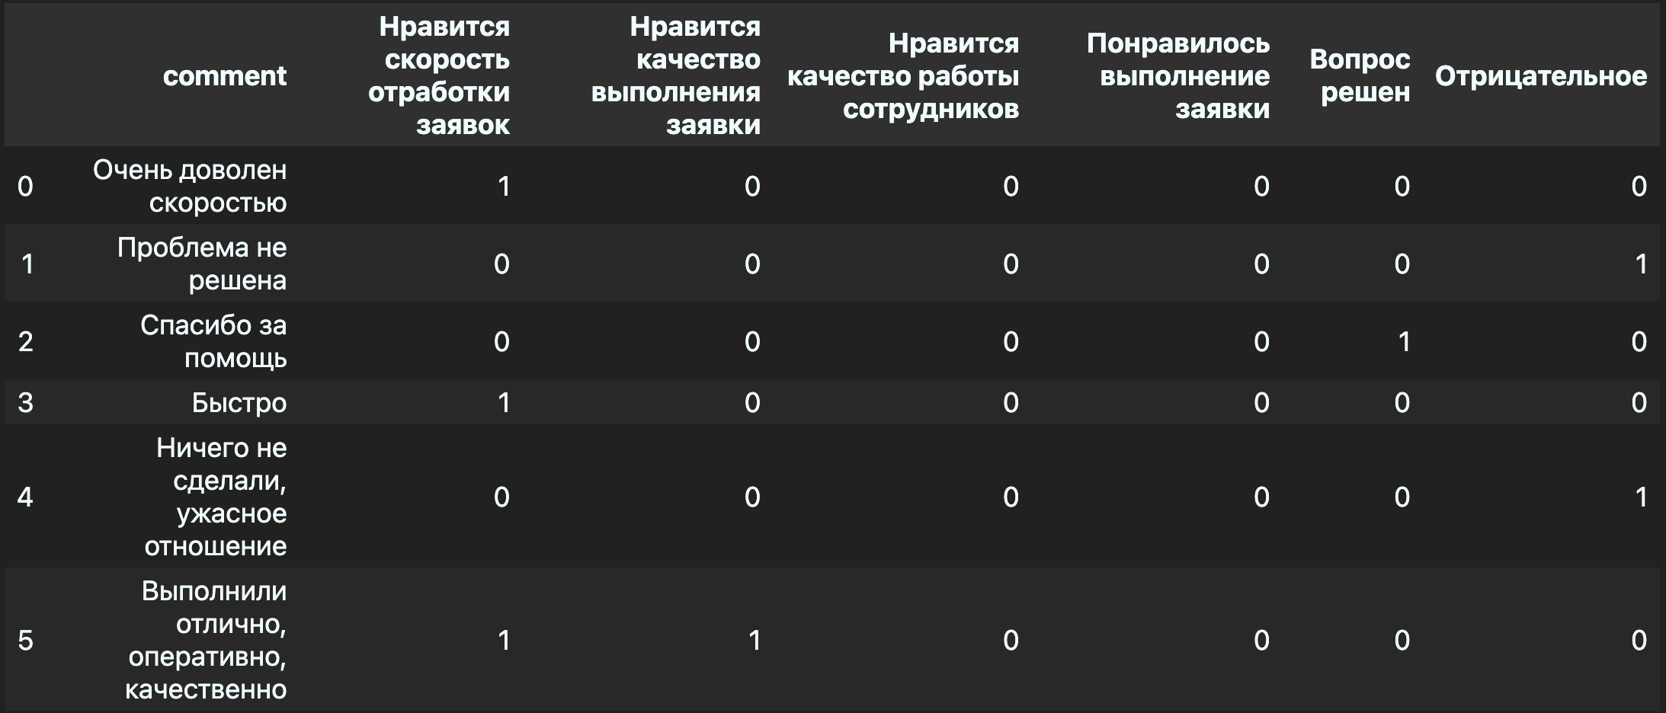
Таблица с предсказаниями

Slide 10
Кейс: «Прогнозирование рыночных цен на арматуру»
Итоги работы:
Мы разработали модель,
позволяющую на основе имеющихся данных проводить классификацию комментариев по нужным категориям
самолет

